Slide 1
게임 소프트웨어 공학 실습 12
한국산업기술대학교
게임공학부
이택희

Slide 2
구현 내용 체크
Gauge API 추가
TextureAnim API 추가

Slide 3
목차
마지막 Renderer Update
Pivot 변경 및 Z 값에 따른 렌더링 변화
Sound 추가
Camera Position 설정 추가
Background Image 기능 추가
파티클 이펙트 기능 추가

Slide 4
Pivot 변경 및 Z 값에 따른 렌더링 변화
기존 Rendering API 와 동일
하지만 Pivot 이 내부적으로 달리 계산됨
Hero
Hero
(x, y, z)
(x, y, z)
Pivot
Pivot

Slide 5
Pivot 변경 및 Z 값에 따른 렌더링 변화
Z 값에 따라 높이가 바뀜
대신 바닥에 그림자가 생김
높이를 표현할 수 있음
Hero
Hero
(0, 0, 0)
(0, 0, 20)

Slide 6
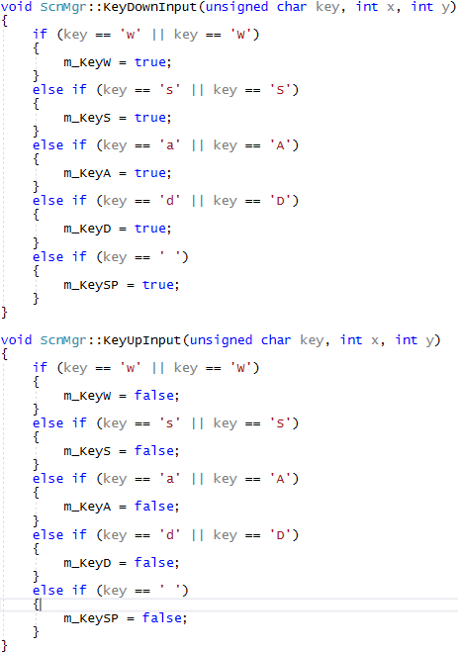

Pivot 변경 및 Z 값에 따른 렌더링 변화
Jump UI
ScnMgr.cpp
ScnMgr.h

Slide 7
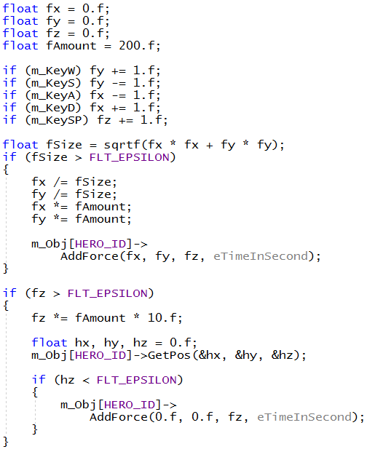
Pivot 변경 및 Z 값에 따른 렌더링 변화
Jump UI
ScnMgr.cpp
Update 함수 수정

Slide 8
Pivot 변경 및 Z 값에 따른 렌더링 변화
void Object::Update(float eTimeInSecond)
{
//reduce remaining bullet cool time
m_remainingBulletCoolTime -= eTimeInSecond;
////////////////////////////////////////Apply friction
float Fn = GRAVITY * m_mass;
float Friction = m_fricCoef * Fn;
//normalize velocity vector for getting direction of object
float dirX, dirY, dirZ;
float velSize = sqrtf(
m_velX * m_velX +
m_velY * m_velY +
m_velZ * m_velZ);
if (velSize > FLT_EPSILON)
{
dirX = m_velX / velSize;
dirY = m_velY / velSize;
dirZ = m_velZ / velSize;
//calculate friction force
float frictionX = -dirX * Friction;
float frictionY = -dirY * Friction;
//calculate friction acc
float accX = frictionX / m_mass;
float accY = frictionY / m_mass;
float accZ = -GRAVITY;
//Update velocity by friction force
float newVelX = m_velX + accX * eTimeInSecond;
float newVelY = m_velY + accY * eTimeInSecond;
float newVelZ = m_velZ + accZ * eTimeInSecond;
if (newVelX * m_velX < 0.f)
{
m_velX = 0.f;
}
else
{
m_velX = newVelX;
}
if (newVelY * m_velY < 0.f)
{
m_velY = 0.f;
}
else
{
m_velY = newVelY;
}
m_velZ = newVelZ;
}
else if (m_posZ > FLT_EPSILON)
{
float accZ = -GRAVITY;
float newVelZ = m_velZ + accZ * eTimeInSecond;
m_velZ = newVelZ;
}
else
{
m_velX = 0.f;
m_velY = 0.f;
m_velZ = 0.f;
}
//////////////////////////////////////////////////////
//Update position
m_posX = m_posX + m_velX * eTimeInSecond;
m_posY = m_posY + m_velY * eTimeInSecond;
m_posZ = m_posZ + m_velZ * eTimeInSecond;
if (m_posZ < 0.f)
{
m_velZ = 0.f;
m_posZ = 0.f;
}
}
Jump UI
Object.cpp Update 함수 수정

Slide 9
Sound 추가
긴 Sound 의 경우 아래 API 사용
int CreateBGSound(char* filePath);
void DeleteBGSound(int index);
void PlayBGSound(int index, bool bLoop, float volume);
void StopBGSound(int index);

Slide 10
Sound 추가
짧은 Sound 의 경우 아래 API 사용
int CreateShortSound(char* filePath);
void DeleteShortSound(int index);
void PlayShortSound(int index, bool bLoop, float volume);

Slide 11

Camera Position 설정
카메라 위치를 변경 할 수 있음
void SetCameraPos(float x, float y);
Hero 에 묶어 놓는 방식으로 사용 가능
(100, 100)
(0, 0)

Slide 12
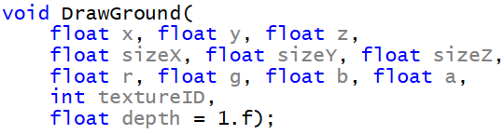
Background Image 기능 추가
무조건 화면 맨 뒤에 그려지는 API
Depth 값을 활용하면 무조건 화면을 덮을 수 있음

Slide 13
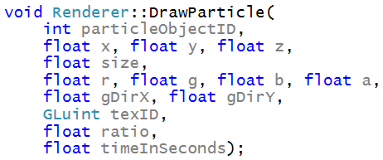
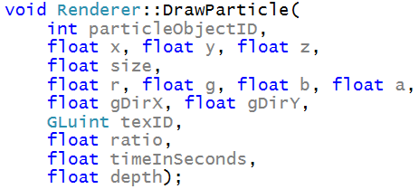
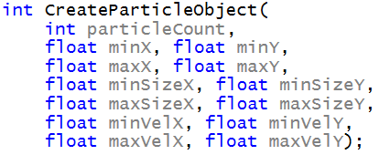
Particle Effect 기능 추가
Particle object 생성 후 사용
Trail, 날씨 효과 등에 사용 가능

